Slide 1

古籍图像内容检索方法研究
答辩人： 邓博文
指导老师：孙卫东 彭良瑞
Notes:
各位老师，同学，大家下午好。我毕设的题目是古籍图像内容检索方法研究，我的指导老师是彭良瑞老师。

Slide 2

目录
1
选题背景
2
课题简介
CONTENTS
3
文献综述
4
研究方案
5
时间规划
6
参考文献
Notes:
接下来我将从这几个方面介绍我的工作。

Slide 3
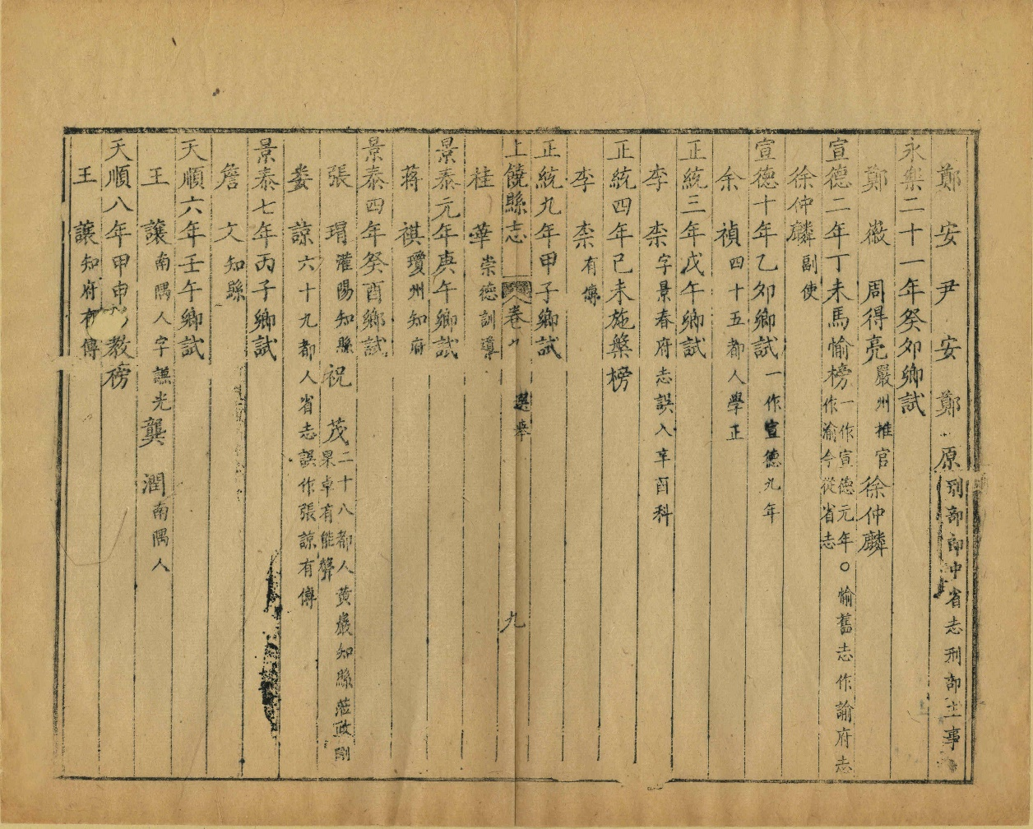
选题背景
课题简介
文献综述
研究方案
时间规划
参考文献
数字化古籍的优点：
保存质量不会随着时间下降
可以线上或线下访问，易于浏览
节省物理存储空间
可以多次复制，极大地降低了成本。
实际中仍存在不便之处
Notes:
首先我们来看一下我的选题背景。随着数字化技术的发展，越来越多的古籍被用数字化的方式存储。图中展示的就是一页数字化后的古籍。数字化古籍有十分明显的优点，比如
但是在实际中应用时仍存在不便之处，古籍往往内容复杂，其中的字符不易辨识，人们往往希望能够快速、准确地查找到感兴趣的内容，因此，提供一种有效的检索手段，就成为了提高其实用价值的关键。接下来我将对课题内容进行简要介绍

Slide 4
选题背景
课题简介
文献综述
研究方案
时间规划
参考文献
关键词检索(Keyword Spotting)
查询范式 | 优点 | 缺点
Query by String(QBS) | 对用户友好 | 需要找到字符串→图片特征类似的映射
Query by Example(QBE) | 容易实现 | 使用者需给出“单词”示例图片
解决方法 | 优点 | 缺点
Segmentation-based | 准确率一般更高 | 实用性差
Segmentation-free | 实用性更强 | 准确率有所下降
Notes:
本课题涉及的问题可以归到关键词检索这个大类下。它的定义是在整个扫描后的文档图片中找到查询单词的所有实例。
关键词检索和一般文档查询不同的地方是这里的文档是以图片给出的，而不是文本。
一般来说，用户在查询时，有两种方法，分别是通过字符串查询和通过示例查询，二者各有利弊
QBS:这种查询方式中单词往往是通过键盘输入的，这类似于我们平时在百度、谷歌上的搜索，它对于用户比较友好，但它要找从字符串到图片特征的映射，这往往比较困难
QBE:优点是容易实现，但需要使用者给出单词示例图片，此类场景中，剩余任务相当于就只是查全
关键词检索有两大类解决范式，分别是基于分割的，或者无需分割的
基于分割的方法假定的文档图片已经被准确分割为为一个一个的单词或者独立的文本行，并在其中进行查询。优点是相对比较高，但是实用性差，因为对文档的自动分割易出错，人工标记代价大
无需分割的方法的输入是整个文档图片，它的实用性更强，但准确率往往有所下降
接下来我将对关键词检索领域已有的方法进行总结和比较

Slide 5
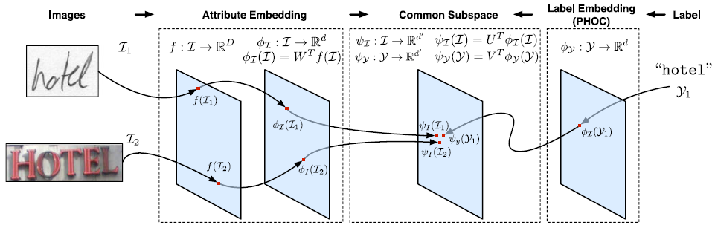
选题背景
课题简介
文献综述
研究方案
时间规划
参考文献
一.关键词检索
1.基于局部特征
往往假设文档已经被分割为文本行或者单词
特征需人为设计，如轮廓、投影、边界梯度
只支持QBE
不同图片的特征维度（长度）可能不同，需用DTW进行匹配
2.基于特征嵌入
检索转化为最近邻问题
支持两种查询方法
仍然假设文档已被分割
图像仍使用传统方法进
行特征提取
Notes:
对于关键词检索，最开始的方法是基于局部特征的，
这一类方法大多是基于分割的，它所采用的特征往往是人为设计的，如字符的轮廓、投影等，这些特征表达能力不强且无普适性。另外，因为特征只能从图片提取，所以只支持通过示例查询，在匹配时由于从不同字符图片得到的特征维度可能不同，需要使用动态时间扭曲算法进行匹配，计算量比较大
之后，出现了基于特征嵌入的方法
如图所示，此类方法先分别对图片和其标注进行特征提取，将其嵌入到特征子空间，其中对于标注字符串的特征采用了PHOC特征，计算方法是将字符串进行1,2,3直到n等分后统计各段中每个字母的出现频率，此后对两类特征进行共同子空间回归，这样的话检索就转化为在共同子空间中寻找最近邻。这类方法虽然支持两种查询方式，但是仍然假设文档已被切分，并且图片的提取的特征仍然是人为设计的

Slide 6
选题背景
课题简介
文献综述
研究方案
时间规划
参考文献
基于深度学习
对图片的特征提取使用CNN,端到端的训练
仍未解决字符准确定位问题
字符串的PHOC特征对中文不适用
二.字符定位
1.基于滑窗的字符分割
大多需要将图像二值化，并且需要先将图像划分为行/列
2.基于连通分量分析
召回率比较高，但是准确性较低
未充分利用标注信息
3.基于RPN（Region Proposal Network）
密集物体定位初始时需大量proposal
小目标检测性能差
Notes:
在第二种方法的基础上，出现了基于深度学习的方法
它最大的不同是使用CNN对图片进行特征提取，无需人为设计，并且系统是端到端的，但仍然没有解决定位问题，并且后两类方法种，对字符串进行特征提取的PHOC算法无法应用到中文上。因为英文单词具有字母这一亚单位，而汉字则没有
前面提到的几种方法主要针对字符已被分割的情况，但是真正实用的系统不应该做这种假设，接下来我将总结文档中定位字符的方法
最简单的方法是使用滑窗，这类方法大多需先将图像二值化，并且要先对图像进行行或列的划分，其准确性对滑窗步长的选取，以及行、列分割的准确性依赖性比较高，当行有倾斜或者行和行之间有交错时，表现很差，但这正是手写体文档图像的特点
第二类方法则基于连通分量分析，这种方法召回率比较高，但是准确性往往较低，而且它没有充分利用标注信息
最后一类方法是使用目标检测领域的RPN网络，RPN虽然在自然场景中的目标定位任务上表现很好，但是它并不百分之百适合字符定位，首先自然场景图片中单张图片的目标数量较少，比如MSCOCO中平均一张图片中有约8个目标，ImageNet和PascalVOC则小于3个，而一张文档图片中字符数目往往在几百左右，在这种情况下，要保证召回率，那么初始阶段的候选区域数目就要成百倍的增长，本来RPN对于显存的要求就比较高，再考虑到文档图片原始大小在几千乘几千，远远大于普通图片，更是增加了显存的消耗，这使得网络很难训练或者根本无法训练，此外每个字符相对于整张文档图片来说是小目标，对于这种目标的检测十分困难。
根据文献调研的结果，下面我将介绍我毕设的研究方案。
这里需要说明一点，考虑到古籍的数据集比较少，已有的研究也比较少，为了更好地对问题进行初步研究，并便于比较系统的性能，我将先在手写汉字样本集上进行实验，之后再将系统迁移到古籍上。

Slide 7
选题背景
课题简介
文献综述
研究方案
时间规划
参考文献
目标：实现一个支持QBE、QBS的无需分割的古籍关键词检索系统
关键问题：定位与识别
否
QBS?
是
文档图片
示例图片
字符图片
生成模块
定位模块
分类器模块
相似度度量
结果输出
Notes:
首先，我的研究的目标是实现一个支持两种查询方法的无需分割的古籍内容检索系统。
考虑从从中文字符串中直接提取特征比较困难，我打算将通过字符串查询转化为通过示例查询，下面是我提出的系统框图….
分类器模块将分别对两个输入图片进行特征提取，并进行相似度度量，根据相似度来给出最终的结果
可以看到，系统最关键的两个步骤是定位和分类，下面我将分别介绍这两部分的研究方案

Slide 8
选题背景
课题简介
文献综述
研究方案
时间规划
参考文献
1.定位
结合连通分量分析、深度学习方法
前者给出初步定位结果，用score分支进行判定，减少RPN 的box数目
既避免了密集目标情况下高显存需求和训练困难，又充分利用了标注信息
在此基础上，将进一步关注小目标检测的准确性
为了提高对于小目标的检测准确性，可以引入上下文区域
score
FC
box
CNN
RPN
ROI
box
FC
score
proposals
Notes:
对于定位问题，
我的方案是结合传统和深度学习两类方法，互相弥补缺点
下面是我提出的结构，为了在保证召回率的同时不提高初始阶段的候选区域数目，减少对显存的消耗，可以将初始阶段中的部分候选区域用基于连通分量分析的方法的得到的定位结果替代，这些候选区域经过ROI pooling之后只经过score分支预测其中是否包含字符，不对其进行边框回归，也就是图中红色这一分支。这种方法既减少了目标很多时对于显存的使用，同时也用标注信息对准确性较差召回率较高的的联通分量分析的结果进行了筛选。更一步地，我将探究如何提高小目标检测的准确性，初步的想法是可以将每个字符的周围区域也一起送入网络，也就是引入上下文信息，这有助于提高定位性能。

Slide 9
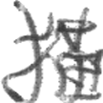
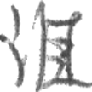
选题背景
课题简介
文献综述
研究方案
时间规划
参考文献
2.提高分类器识别性能，关注相似字的识别
已完成手写体数据集分类器训练
3755类准确率96.76%，7356类准确率93.42%
形近字错误率较高
引入注意力机制，关注图片中更有区分度的位置
误认为“描”
误认为“诅”
Notes:
分类这部分，我将主要探究如何提高相似字的识别准确性
目前，我已经完成了手写体数据集上分类器的训练，其中对于3755类常见字的分类准确性达到了96.76%，对于数据集中涉及的共7356类的分类准确性达到了93.42%
我对分类器进行了错误分析，发现目前对于形近字的分类表现比较差，下图是两个例子，左边是猫被误认为描，右边则是沮被误认为诅
我的思路是引入注意力机制，让网络更关注图片中有区分度的位置，比如这两个例子中，误分类的结果和正确的结果的区别主要是部首不同，如果网络可以更关注这部分信息，那么对于类似的情况的分类性能将会提高

Slide 10
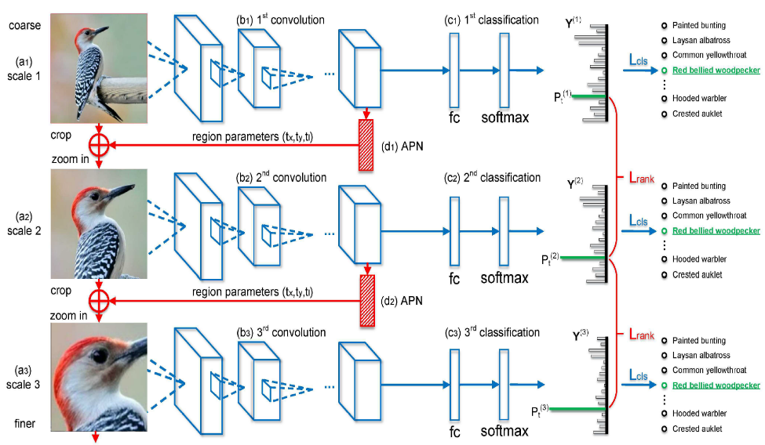
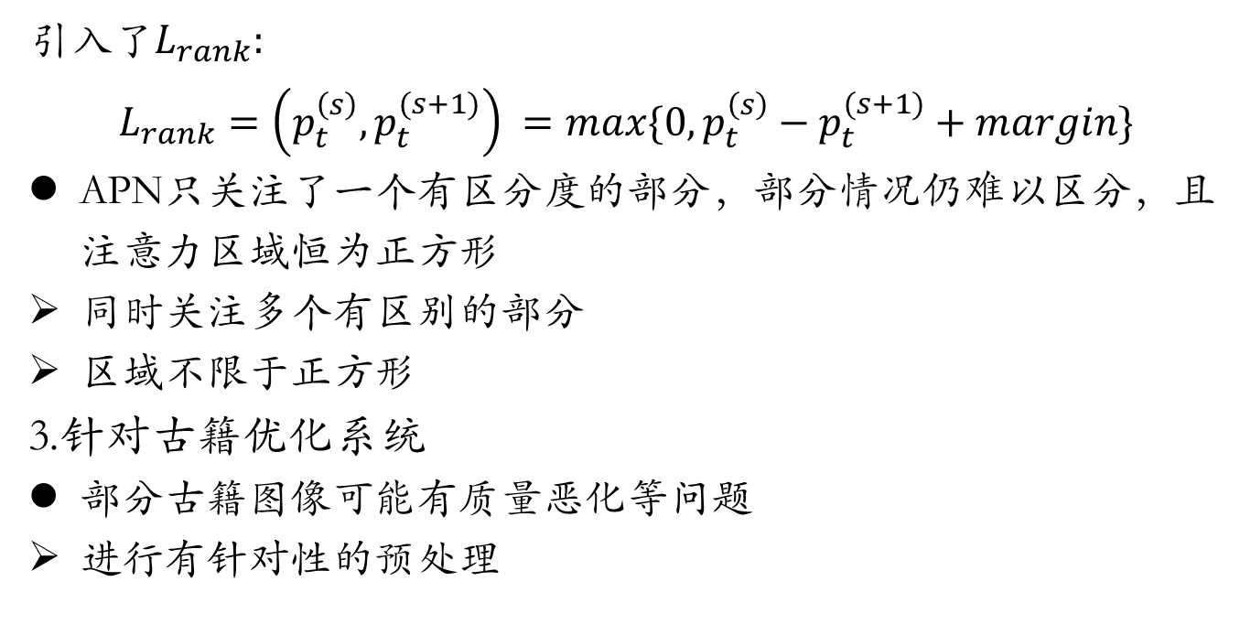
引入了$L_{rank}:$
$$L_{rank}=\left(p_{t}^{\left(s\right)},p_{t}^{(s+1)}\right) =max⁡\{0,p_{t}^{\left(s\right)}−p_{t}^{(s+1)}+margin\}$$
APN只关注了一个有区分度的部分，部分情况仍难以区分，且注意力区域恒为正方形
同时关注多个有区别的部分
区域不限于正方形
3.针对古籍优化系统
部分古籍图像可能有质量恶化等问题
进行有针对性的预处理
Notes:
具体的实现我将参考精细类别分类领域的一篇文章，作者引入了前面提到的注意力的机制，整个网络如图所示，是一个多层的结构，每一个尺度上都有一样的卷积网络层用于提取特征，以及作为分类器的全连接层。随着层数的增加，网络的输入是原始图像中更具有区分度的部位，此部位无需坐标标注，而是通过网络中的APN模块学习得到的，就是图中红色的这个部分。为了实现这一目标，作者提出了一种层间的rank loss，这是它的表达式，此loss要求每一层网络分类结果中正确类别的概率要比上一层高，通过这种方式使网络学习到有区分度的部位在哪。这种机制对于形近字同样适用。
我将先尝试这种方法在相似字识别上的效果，并针对它的局限性，比如原文中的APN只关注一个有区分度的部分，但有的情况可能需要同时关注多个部分，另外原始的注意力区域恒为正方形，可以引入倾斜、不等边长来更好地适应字符的特性
最后我将针对古籍优化我的系统，因为古籍可能有质量恶化等问题，需要进行有针对性的预处理，这部分需要随着工作的开展进一步明确具体内容

Slide 11
选题背景
课题简介
文献综述
研究方案
时间规划
参考文献
毕业设计时间规划
序号 | 工作任务 | 日期 | 备注
1 | 文献调研 | 2018.11.1~2018.12.31 | 分析问题，有针对性地进行文献调研
2 | 尝试基本思路，调整研究方案 | 2019.1.1~2019.2.23 | 实践基本思路，根据结果及时调整研究方案
3 | 实现中文手写体内容检索系统 | 2019.2.24~2019.3.31 | 将各子系统拼接整合，分析系统性能，进一步优化
4 | 实现古籍内容检索系统 | 2019.4.1~2019.4.30 | 将系统迁移到古籍上，针对古籍的特点进行改进
5 | 论文撰写 | 2019.5.1~2019.5.31 | 撰写毕业设计论文
Notes:
这是我的毕业设计时间规划
下学期开学后，我将着手实现

Slide 12
[1] Wilkinson T, Lindström J, Brun A. Neural Ctrl-F: segmentation-free query-by-string word spotting in handwritten manuscript collections[C]//Computer Vision (ICCV), 2017 IEEE International Conference on. IEEE, 2017: 4443-4452.
[2] Wilkinson T, Lindström J, Brun A. Neural Word Search in Historical Manuscript Collections[J]. arXiv preprint arXiv:1812.02771, 2018.
[3] Yang H, Jin L, Sun J. Recognition of Chinese Text in Historical Documents with Page-Level Annotations[C]//2018 16th International Conference on Frontiers in Handwriting Recognition (ICFHR). IEEE, 2018: 199-204.
[4] Fu J, Zheng H, Mei T. Look closer to see better: Recurrent attention convolutional neural network for fine-grained image recognition[C]//CVPR. 2017, 2: 3.
[5] Chang B, Zhang Q, Pan S, et al. Generating Handwritten Chinese Characters using CycleGAN[J]. arXiv preprint arXiv:1801.08624, 2018.
[6] Zhu J Y, Park T, Isola P, et al. Unpaired image-to-image translation using cycle-consistent adversarial networks[J]. arXiv preprint, 2017.
[7] Liu C L, Yin F, Wang D H, et al. CASIA online and offline Chinese handwriting databases[C]//Document Analysis and Recognition (ICDAR), 2011 International Conference on. IEEE, 2011: 37-41.
选题背景
课题简介
文献综述
研究方案
时间规划
参考文献
Notes:
最后这里列出了部分比较重要的参考文献

Slide 13
谢谢聆听

